Slide 1
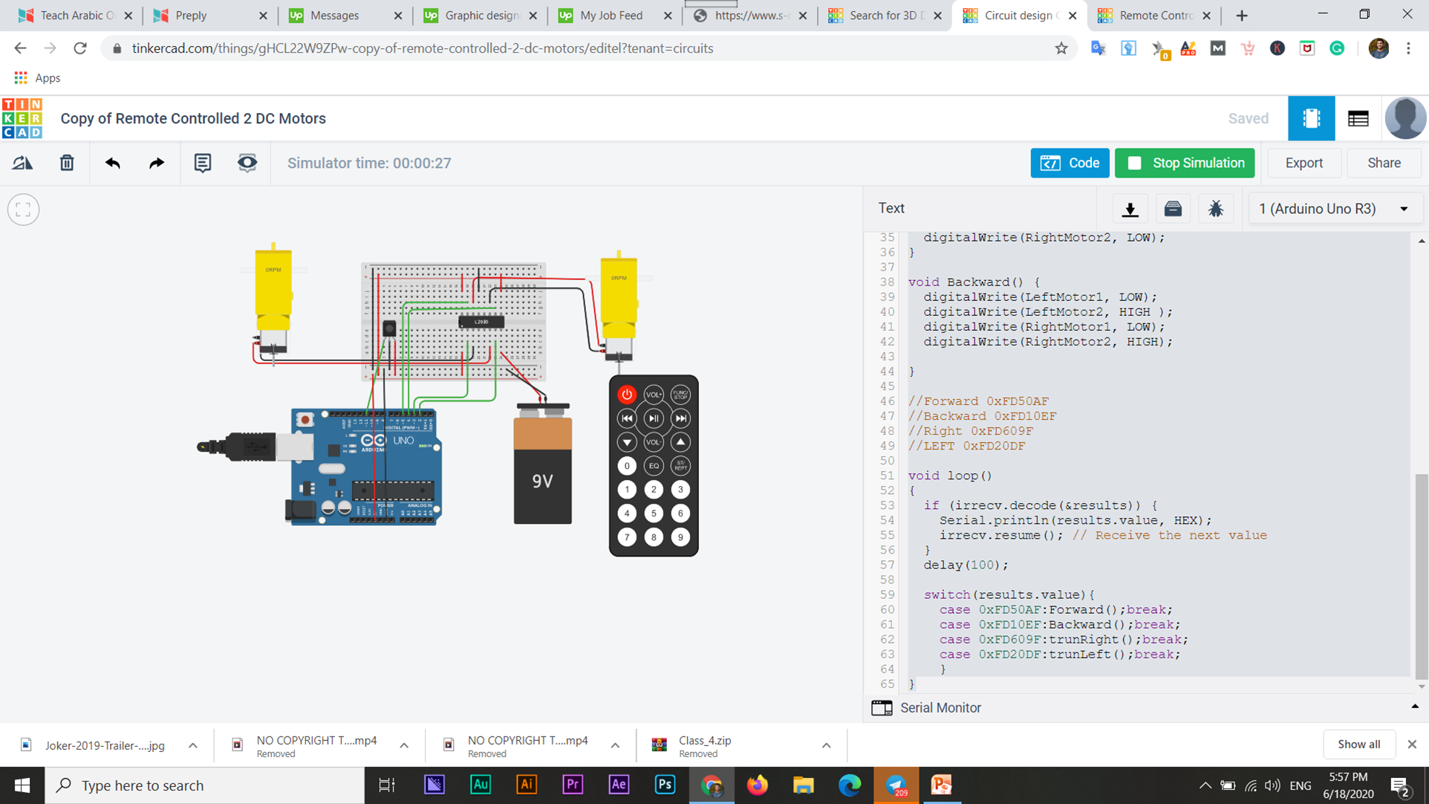
Task 1

Slide 2
#include <IRremote.h> int RECV_PIN = 11; IRrecv irrecv(RECV_PIN); decode_results results; //first Motor int LeftMotor1 = 2; int LeftMotor2 = 3; int RightMotor1 = 4; int RightMotor2 = 5; void setup() { Serial.begin(9600); irrecv.enableIRIn(); // Start the receiver } void trunRight() { digitalWrite(LeftMotor1, HIGH); digitalWrite(LeftMotor2, LOW ); digitalWrite(RightMotor1, LOW); digitalWrite(RightMotor2, HIGH); } void trunLeft() { digitalWrite(LeftMotor1, LOW); digitalWrite(LeftMotor2, HIGH ); digitalWrite(RightMotor1, HIGH); digitalWrite(RightMotor2, LOW); } void Forward() { digitalWrite(LeftMotor1, HIGH); digitalWrite(LeftMotor2, LOW ); digitalWrite(RightMotor1, HIGH); digitalWrite(RightMotor2, LOW); } void Backward() { digitalWrite(LeftMotor1, LOW); digitalWrite(LeftMotor2, HIGH ); digitalWrite(RightMotor1, LOW); digitalWrite(RightMotor2, HIGH); } //Forward 0xFD50AF //Backward 0xFD10EF //Right 0xFD609F //LEFT 0xFD20DF void loop() { if (irrecv.decode(&results)) { Serial.println(results.value, HEX); irrecv.resume(); // Receive the next value } delay(100); switch(results.value){ case 0xFD50AF:Forward();break; case 0xFD10EF:Backward();break; case 0xFD609F:trunRight();break; case 0xFD20DF:trunLeft();break; } }

Slide 3
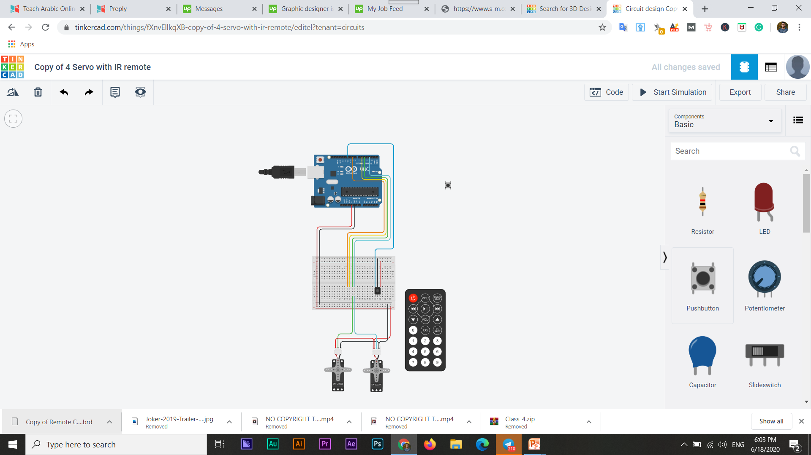
Task 2

Slide 4
/******************************************************************************* Project Title: Comando robot con telecomando a infrarossi Author: Ing. Antonio De Feo Version: 1.0 Revision Date: 18/11/2018 This file is free software; you can redistribute it and/or modify it under the terms of either the GNU General Public License version 2 or the GNU Lesser General Public License version 2.1, both as published by the Free Software Foundation. Collegamenti Servo per movimenti verticali PIN 6 Servo per movimenti orizzontali PIN 5 Servo per le Rotazioni PIN 4 Servo per muovere la Pinza PIN 3 input del sensore IR PIN 11 *******************************************************************************/ // Controllo di un servo col telecomando // When clicking at any of two buttons the motor is toggling between the rotation and stop #include <IRremote.h> //carica la libreria per l'infrarosso #include <Servo.h> //carica la libreria per i servomotori #define Su 0xFD50AF //Bottone CH+ su #define Giu 0xFD10EF //Bottone CH- giu #define Avanti 0xFD807F //Bottone + Avanti #define Dietro 0xFD906F //Bottone - Dietro #define Dx 0xFD609F //Bottone >>| rotazione Dx #define Sx 0xFD20DF //Bottone |<< rotazione Sx #define Apre 0xFD30CF //Bottone 0 Apre #define Chiude 0xFD08F7 //Bottone 1 Chiude int RECV_PIN = 11 ; // settaggio del pin 11 come pin di input del sensore IR Servo Verticale; //crea un oggetto servo per controllare il servo dei mov. verticali (Su e Giù) Servo Orizzontale; //crea un oggetto servo per controllare il servo dei mov. orizzontali (Avanti Indietro) Servo Rotazione; //crea un oggetto servo per controllare il servo delle rotazioni Servo Pinza; //crea un oggetto servo per controllare l'apertura/chiusura della pinza int Angolo; //angolo di rotazione uint32_t UltimoTasto; //conserva l'ultimo tasto premuto IRrecv IR(RECV_PIN); decode_results results; void setup() { Serial.begin(9600); IR.enableIRIn(); // Start the receiver Verticale.attach(9); //servo pin Orizzontale.attach(6); //servo pin Rotazione.attach(5); //servo pin Pinza.attach(3); //servo pin } void loop() { if (IR.decode(&results)) { // se ho ricevuto un segnale Serial.println(results.value, HEX); //stampo sul monitor seriale il codice che ho ricevuto in esadecimale if (results.value == 0xFFFFFFFF)results.value = UltimoTasto; //Se il codice è FFFFFFFF si sta tenendo premuto l'ultimo tasto allora Assegna il codice dell'ultimo tasto premuto alla variabile dell'IR // Serial.println("Ultimo Tasto/attuale="); Serial.println(UltimoTasto, HEX);Serial.println(results.value, HEX); switch (results.value) { // Confronta la variabile results.value con i valori seguenti case Su: Angolo = Verticale.read(); Angolo = min(174, Angolo + 5); Angolo = Angolo+5; Verticale.write(Angolo);Serial.println("su ");Serial.println(Angolo); break; //Se si è premuto il tasto Su incrementa l'angolo del servo Verticale case Giu: Angolo = Verticale.read(); Angolo = max(6, Angolo - 5); Angolo = Angolo-5; Verticale.write(Angolo); Serial.println("giù ");Serial.println(Angolo);break; //Se si è premuto il tasto Giù decrementa l'angolo del servo Verticale case Avanti: Angolo = Orizzontale.read(); Angolo = min(174, Angolo + 5); Angolo=Angolo+5; Orizzontale.write(Angolo); Serial.println("avanti ");Serial.println(Angolo);break; //Se si è premuto il tasto Avanti incrementa l'angolo del servo Orizzontale case Dietro: Angolo = Orizzontale.read(); Angolo = max(6, Angolo - 5); Angolo=Angolo-5; Orizzontale.write(Angolo);Serial.println("dietro "); Serial.println(Angolo);break; //Se si è premuto il tasto Indietro decrementa l'angolo del servo Orizzontale case Dx: Angolo = Rotazione.read(); Angolo = min(174, Angolo + 5); Angolo=Angolo+5; Rotazione.write(Angolo); Serial.println("DX ");Serial.println(Angolo);break; //Se si è premuto il tasto DX incrementa l'angolo del servo Rotazione case Sx: Angolo = Rotazione.read(); Angolo = max(6, Angolo - 5); Angolo=Angolo-5; Rotazione.write(Angolo);Serial.println("SX ");Serial.println(Angolo); break; //Se si è premuto il tasto SX incrementa l'angolo del servo Rotazione case Apre: Angolo = Pinza.read(); Angolo = min(174, Angolo + 5); Angolo=Angolo+5; Pinza.write(Angolo);Serial.println("Apre ");Serial.println(Angolo); break; //Se si è premuto il tasto Apre incrementa l'angolo del servo Pinza case Chiude: Angolo = Pinza.read(); Angolo = max(6, Angolo - 5); Angolo=Angolo-5; Pinza.write(Angolo); Serial.println("Chiude ");Serial.println(Angolo);break; //Se si è premuto il tasto Chiude incrementa l'angolo del servo Pinza } // delay(5); //velocità UltimoTasto = results.value; //Assegna il codice dell'ultimo tasto premuto alla variabile UltimoTasto IR.resume(); // ricevo il prossimo segnale } }

Slide 5
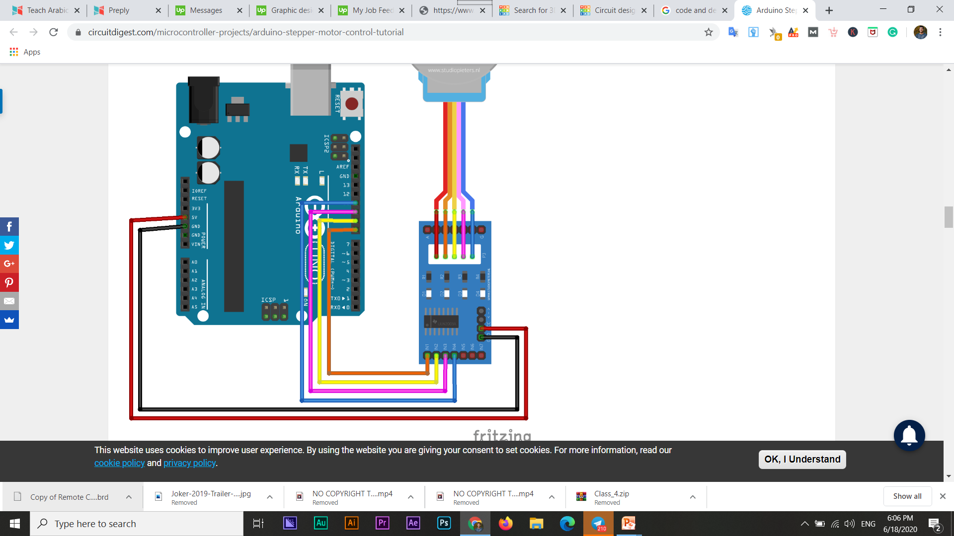
Task 3

Slide 6
#include <Stepper.h> // Include the header file // change this to the number of steps on your motor #define STEPS 32 // create an instance of the stepper class using the steps and pins Stepper stepper(STEPS, 8, 10, 9, 11); int val = 0; void setup() { Serial.begin(9600); stepper.setSpeed(200); } void loop() { if (Serial.available()>0) { val = Serial.parseInt(); stepper.step(val); Serial.println(val); //for debugging } }

